Slide 1
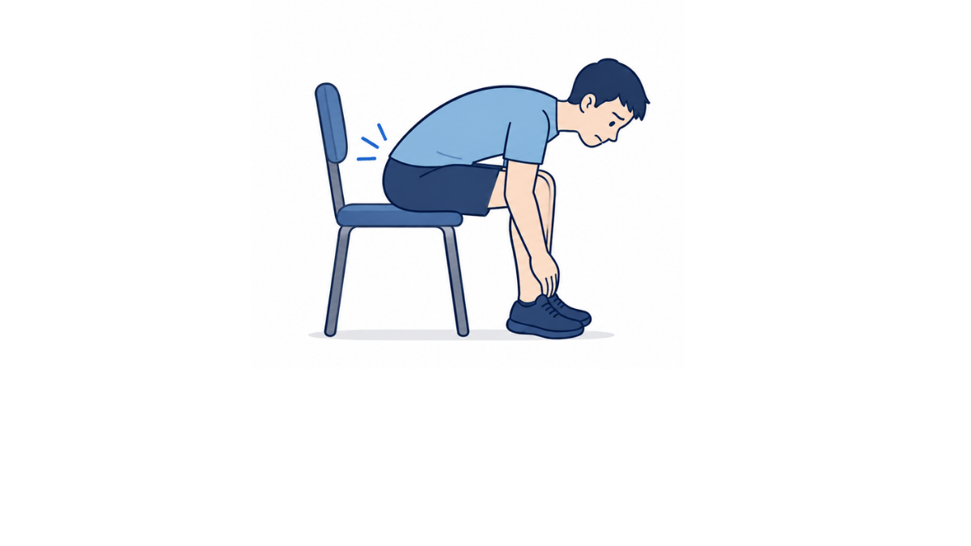
・前屈みになって下に手を伸ばすと、脱臼のリスクが考えられます。
・靴べら等の補助具を使用して脱臼を予防するようにしましょう。

